Slide 1
LE « TUILAGE » EN PASTORALE
OU
COMMENT FAIRE DU NEUF SANS DÉSAVOUER LE PASSÉ ?
Session à Delémont, Septembre 2021

Slide 2
4ème section
Quatre murs de fondation (2/2)

Slide 3
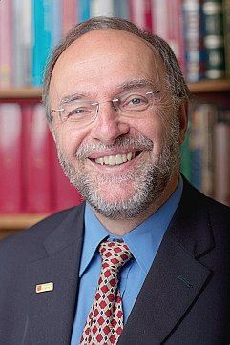
Quatre murs de fondation: Poser autrement les questions
la manière de se positionner des communautés chrétiennes a été de se penser comme le lieu « normal », « référentiel », « traditionnel », culturellement le plus plausible et disponible » pour accompagner les enfants, les malades, les élèves, les couples, les vieillards. A certains moment de son histoire, en certaines régions, l’Église s’est sentie redevable d’offrir toutes sortes de « services civils du religieux » : gérer les cimetières, célébrer les naissances, bénir les jeunes couples. A d’autres moments, l’Église a joué aux garants des traditions, au respect des habitudes, à la pérennité des « valeurs ».
(Cfr Gilles Routhier, « Quelques orientations de recherche en ecclésiologie », dans Transversalités, n° 154, juillet-septembre 2020, p. 129-141, ici p. 135).

Slide 4

Quatre murs de fondation: Poser autrement les questions
Aujourd’hui, comment l’Église peut-elle parler ? D’où peut-elle prendre langue avec nos contemporains. Voir les choses d’un autre lieu, ajuster son discours à un monde qui a changé, modifier les qualifications de soi et celle des autres.

Slide 5
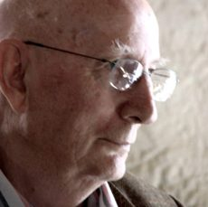
Quatre murs de fondation: Poser autrement les questions
Christian Duquoc
Autant il est simple d'émettre des principes qui régissent la mission, autant il est ardu pour une institution de les suivre : elle doit assurer sa survie si elle veut transmettre le message pour lequel elle existe l'Évangile: L'autonomie de l'État, l'émergence des démocraties invitent à une autre pratique, plus conforme à la discrétion de Jésus. Encore faut-il que cette pratique pleine de pudeur parce que s'adressant au sujet humain, honnête ou pervers, ne dérive pas vers une timidité qui la rendrait muette et inexistante dans l'espace social du libre débat

Slide 6
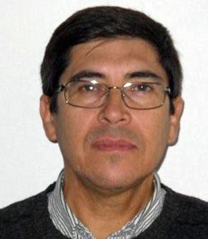
Quatre murs de fondation: Poser autrement les questions
Luis Martinez
Il ne suffit plus de transmettre ou de proposer une doctrine sur Dieu ou de faire des adaptations rituelles à la liturgie, il faut encore discerner comment et où servir et rendre présent le Dieu de la miséricorde et de la bienveillance envers tout être. (…) Les communautés chrétiennes, un peu partout dans le monde, se sentent invitées à devenir un lieu de bienveillance, d'accueil et de rencontre, qui témoigne et célèbre le Dieu de philanthropie. Cette nouvelle conscience d'être au service d'un mystère de salut, dont l'acteur principal reste toujours Dieu lui-même qui se rend proche de tous ses enfants, sans faire acception de personnes, fait de la proximité bienveillante, du service gratuit (diaconie), le lieu de la rencontre avec la société et le chemin prioritaire de l'évangélisation

Slide 7

Quatre murs de fondation: Les formes de sociabilité
La paroisse et ses réformes. - Paroisses urbaines et rurales - Le seul lieu du réaménagement est-il la paroisse ?
« Il faut plutôt réfléchir au statut ecclésiologique de l'espace et repenser à neuf la territorialité de l'Église dans un contexte qui a changé »
permettre à des initiatives neuves de se lancer et de se tester, des sortes de « laboratoires », en particulier en ville où d’autres formes de présence et d’hospitalité chrétiennes se donnent à voir. Considérer d’autres lieux, privilégier et encourager la créativité, ne pas commencer par penser « cléricalement » et « canoniquement » l’occupation des espaces.

Slide 8
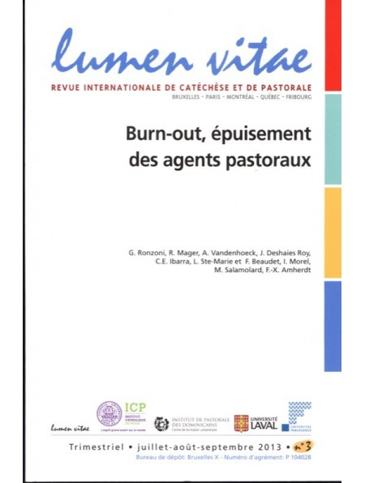
Quatre murs de fondation: Sobriété et équilibre
Sobriété pastorale
Etat de santé des acteurs de la pastorale
La question du « déni »
Le danger des postures « hors champ »
Dans certains endroits, être confronté au « presque plus »

